Slide 1
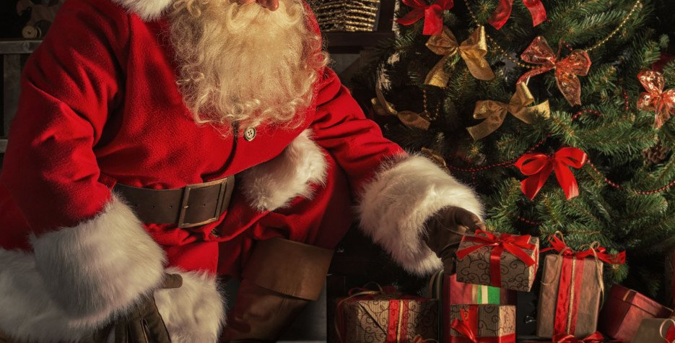
ΔΙΑΧΕΙΡΙΖΟΜΑΙ τισ συναισθηματικεσ επιπτωσεισ τησ πανδημιασ
ΝΑΥΣΙΚΑ ΒΡΑΤΣΙΝΗ,
ΨΥXΟΛΟΓΟΣ

Slide 2
ΨΥΧΟΛΟΓΙΚΕΣ ΕΠΙΠΤΩΣΕΙΣ ΤΗΣ ΠΑΝΔΗΜΙΑΣ
ΔΥΣΑΡΕΣΤΑ ΣΥΝΑΙΣΘΗΜΑΤΑ
ΑΓΧΟΣ
ΘΥΜΟΣ
ΒΑΡΕΜΑΡΑ-ΑΠΟΥΣΙΑ ΡΟΥΤΙΝΑΣ
ΚΑΤΑΧΡΗΣΗ ΗΛΕΚΤΡΟΝΙΚΩΝ ΣΥΣΚΕΥΩΝ
ΑΝΑΣΦΑΛΕΙΑ ΓΙΑ ΤΟ ΜΕΛΛΟΝ
ΑΝΑΣΦΑΛΕΙΑ ΓΙΑ ΤΗΝ ΥΓΕΙΑ
ΜΟΝΑΞΙΑ
ΔΥΣΚΟΛΙΑ ΣΤΗΝ ΕΠΙΛΥΣΗ ΣΥΓΚΡΟΥΣΕΩΝ ΜΕ ΦΙΛΟΥΣ

Slide 3
ΚΑΘΕ ΕΝΑΣ ΜΟΝΑΔΙΚΟΣ !!!
ΚΑΝΕΝΑΣ ΔΕ ΝΙΩΘΕΙ ΑΚΡΙΒΩΣ ΤΟ ΙΔΙΟ ΜΕ ΤΟΝ ΙΔΙΟ ΤΡΟΠΟ...

Slide 4
ΨΥΧΙΚΗ ΑΝΘΕΚΤΙΚΟΤΗΤΑ
ΔΡΩ
ΕΦΕΥΡΙΣΚΩ
ΠΡΟΣΑΡΜΟΖΟΜΑΙ
ΓΙΝΟΜΑΙ ΕΥΕΛΙΚΤΟΣ/Η

Slide 5
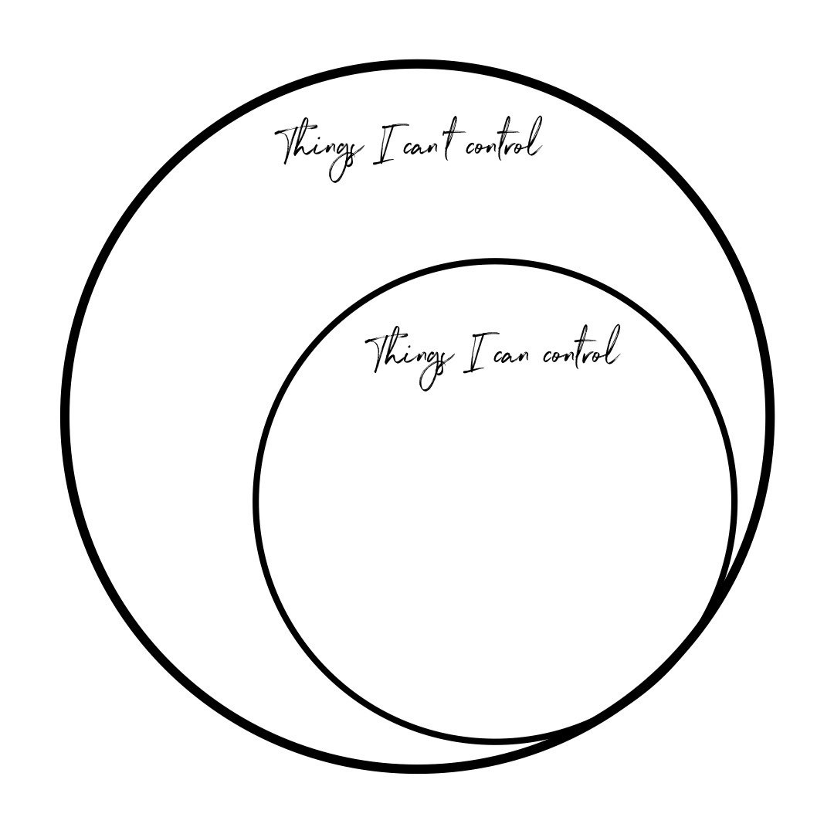
ΔΙΑΧΩΡΙΖΩ ΤΑ ΠΡΑΓΜΑΤΑ ΣΕ ΑΥΤΑ ΠΟΥ ΜΠΟΡΩ ΝΑ ΕΛΕΓΞΩ ΚΑΙ ΣΕ ΑΥΤΑ ΠΟΥ ΔΕΝ ΜΠΟΡΩ!!!
ΕΠΙΚΕΝΤΡΩΝΟΜΑΙ ΣΕ ΑΥΤΑ ΠΟΥ ΕΙΝΑΙ ΣΤΟΝ ΕΛΕΓΧΟ ΜΟΥ
ΤΙ ΝΑ ΚΑΝΩ ΓΙΑ ΝΑ ΕΝΙΣΧΥΣΩ ΤΗΝ ΨΥΧΙΚΗ ΜΟΥ ΑΝΘΕΚΤΙΚΟΤΗΤΑ

Slide 6
ΤΙ ΝΑ ΚΑΝΩ ΓΙΑ ΝΑ ΕΝΙΣΧΥΣΩ ΤΗΝ ΨΥΧΙΚΗ ΜΟΥ ΑΝΘΕΚΤΙΚΟΤΗΤΑ;
ΕΠΙΛΕΓΩ ΠΡΟΣΕΚΤΙΚΑ ΤΙΣ ΠΗΓΕΣ ΕΝΗΜΕΡΩΣΗΣ
ΠΕΡΙΟΡΙΖΩ ΤΟ ΧΡΟΝΟ ΕΚΘΕΣΗΣ ΣΤΑ ΜΕΣΑ ΕΝΗΜΕΡΩΣΗΣ

Slide 7
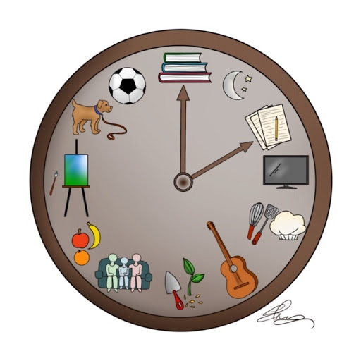
ΤΙ ΝΑ ΚΑΝΩ ΓΙΑ ΝΑ ΕΝΙΣΧΥΣΩ ΤΗΝ ΨΥΧΙΚΗ ΜΟΥ ΑΝΘΕΚΤΙΚΟΤΗΤΑ;
ΔΙΑΤΗΡΩ ΜΙΑ ΡΟΥΤΙΝΑ
(ΩΡΑ ΠΡΩΙΝΟΥ ΞΥΠΝΗΜΑΤΟΣ, ΠΡΟΓΡΑΜΜΑ ΜΕΛΕΤΗΣ, ΕΠΙΚΟΙΝΩΝΙΑ ΜΕ ΦΙΛΟΥΣ, ΔΡΑΣΤΗΡΙΟΤΗΤΕΣ, ΤΑΚΤΟΠΟΙΗΣΗ ΠΡΟΣΩΠΙΚΟΥ ΧΩΡΟΥ, ΙΣΟΡΡΟΠΗΜΕΝΗ ΔΙΑΤΡΟΦΗ…)

Slide 8
ΤΙ ΝΑ ΚΑΝΩ ΓΙΑ ΝΑ ΕΝΙΣΧΥΣΩ ΤΗΝ ΨΥΧΙΚΗ ΜΟΥ ΑΝΘΕΚΤΙΚΟΤΗΤΑ;
ΦΤΙΑΧΝΩ ΕΝΑΝ ΚΑΤΑΛΟΓΟ ΜΕ ΠΡΑΓΜΑΤΑ ΠΟΥ ΜΟΥ ΑΡΕΣΟΥΝ ΚΑΙ ΜΕ ΚΑΝΟΥΝ ΧΑΡΟΥΜΕΝΟ/Η
ΕΠΙΛΕΓΩ ΝΑ ΚΑΝΩ ΤΟΥΛΑΧΙΣΤΟΝ ΕΝΑ ΤΗΝ ΗΜΕΡΑ /ΕΙΔΙΚΑ ΤΙΣ ΣΤΙΓΜΕΣ ΠΟΥ ΝΙΩΘΩ ΔΥΣΑΡΕΣΤΑ ΣΥΝΑΙΣΘΗΜΑΤΑ
ΑΝΑΚΑΛΥΠΤΩ ΚΑΤΙ ΝΕΟ ΠΟΥ ΜΠΟΡΩ ΝΑ ΚΑΝΩ (ΤΕΧΝΕΣ, ΓΡΑΨΙΜΟ, ΖΑΧΑΡΟΠΛΑΣΤΙΚΗ, ΜΑΓΕΙΡΕΜΑ)

Slide 9
ΤΙ ΝΑ ΚΑΝΩ ΓΙΑ ΝΑ ΕΝΙΣΧΥΣΩ ΤΗΝ ΨΥΧΙΚΗ ΜΟΥ ΑΝΘΕΚΤΙΚΟΤΗΤΑ;
ΚΡΑΤΑΩ ΕΠΑΦΗ ΜΕ ΤΟΥΣ ΦΙΛΟΥΣ ΜΟΥ- ΒΙΝΤΕΟΚΛΗΣΕΙΣ-ΟΜΑΔΙΚΕΣ ΔΙΑΔΥΚΤΙΑΚΕΣ ΣΥΝΑΝΤΗΣΕΙΣ ΕΚΤΟΣ ΤΩΝ ΜΑΘΗΜΑΤΩΝ.
ΤΑΥΤΟΧΡΟΝΗ ΜΟΥΣΙΚΗ ΣΥΝΑΝΤΗΣΗ ΜΕ ΧΟΡΟ
ΠΡΟΒΟΛΗ ΤΑΙΝΙΑΣ
ΜΑΓΕΙΡΕΜΑ
ΚΡΑΤΗΣΤΕ ΕΠΑΦΗ

Slide 10
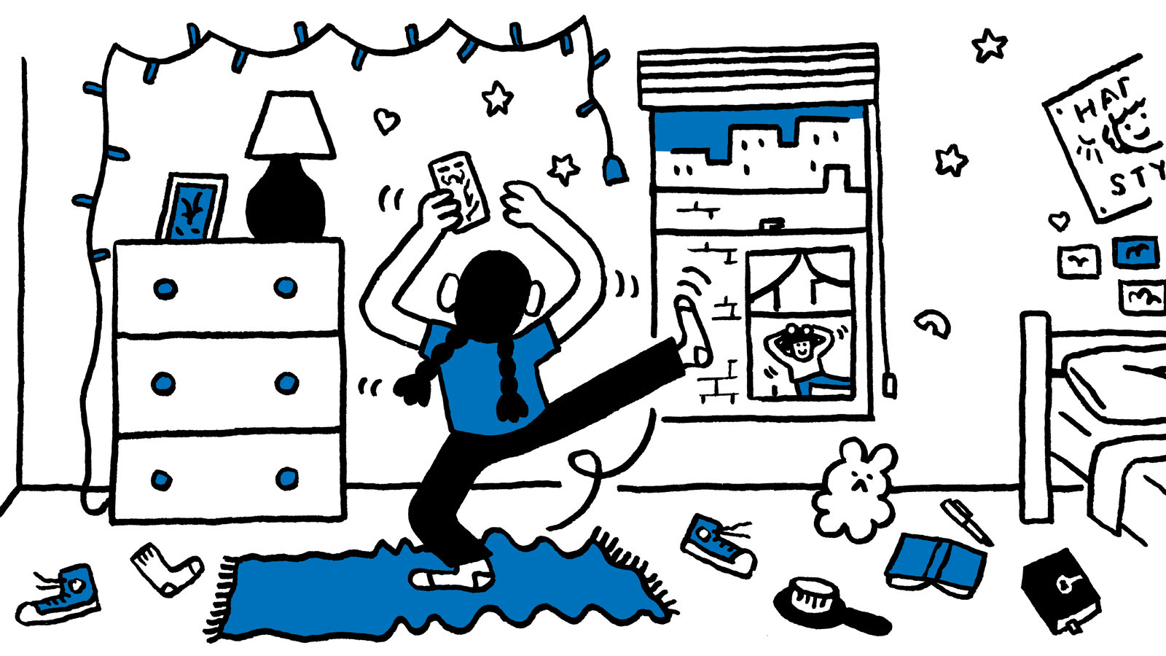
ΚΙΝΗΘΕΙΤΕ-ΕΝΕΡΓΟΠΟΙΕΙΣΤΕ ΤΟ ΣΩΜΑ ΣΑΣ
ΚΑΝΤΕ ΓΥΜΝΑΣΤΙΚΗ ONLINE ΜΕ ΤΟΥΣ ΦΙΛΟΥΣ ΣΑΣ
ΤΙ ΝΑ ΚΑΝΩ ΓΙΑ ΝΑ ΕΝΙΣΧΥΣΩ ΤΗΝ ΨΥΧΙΚΗ ΜΟΥ ΑΝΘΕΚΤΙΚΟΤΗΤΑ;

Slide 11
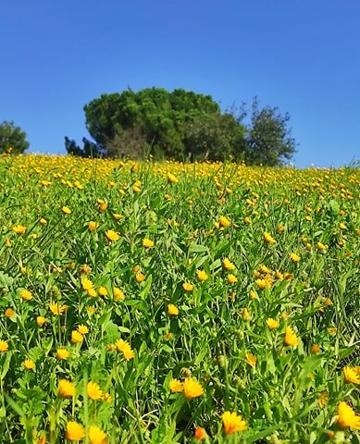
EΠΙΚΕΝΤΡΩΘΕΙΤΕ ΣΤΟ ΕΑΥΤΟ ΣΑΣ/ΣΕ ΑΥΤΑ ΠΟΥ ΕΧΕΤΕ ΚΑΤΑΦΕΡΕΙ ΜΕΧΡΙ ΣΗΜΕΡΑ. ΕΙΝΑΙ ΠΕΡΙΣΣΟΤΕΡΑ ΑΠΟ ΟΣΑ ΝΟΜΙΖΕΤΕ!
ΕΠΙΚΕΝΤΡΩΘΕΙΤΕ ΣΕ ΑΥΤΑ ΠΟΥ ΗΔΗ ΕΧΕΤΕ
ΤΙ ΝΑ ΚΑΝΩ ΓΙΑ ΝΑ ΕΝΙΣΧΥΣΩ ΤΗΝ ΨΥΧΙΚΗ ΜΟΥ ΑΝΘΕΚΤΙΚΟΤΗΤΑ;

Slide 12
ΚΑΛΕΣ ΓΙΟΡΤΕΣ !!! ΜΕ ΨΥΧΙΚΗ…ΑΝΘΕΚΤΙΚΟΤΗΤΑ !!!

